Slide 1
LEVEL 01

Slide 2
실습
수학, 과학 성적을 입력받고,
평균이 90 점 이상이면 “A”,
평균이 80 점 이상이면 “B”,
평균이 70 점 이상이면 “C”,
나머지는 “D” 가 나오도록 프로그램하세요.

Slide 3
실습
두 수와 연산자를 입력받고 사칙연산 결과를 출력하는 프로그램을 작성하세요.
(연산자에 이상한 값이 들어가면 "연산자가 이상해요" 라고 출력하도록 하세요)

Slide 4
실습
월을 입력받고,
계절을 출력하는 프로그램
ex1) 월 : 1
1월은 겨울입니다!
ex2) 월 : 13
입력이 바르지 않습니다.

Slide 5
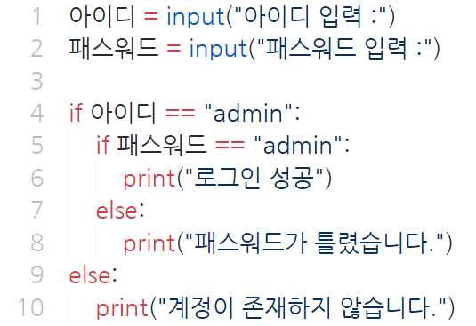
실습
If 문 안에 if 이 있어도 당황하지 않고 ~ 분석~!

Slide 6
실습
수(A) 를 입력받고,
절대값을 출력하는 프로그램
ex1) 수 : -3
절대값은 3 입니다.
ex2) 수 : 4
절대값은 4 입니다.

Slide 7
실습
구입할 사과(3000), 배(2000) 의 개수와 현재 소지
하고있는 금액을 입력받고,
구매가 가능할 경우 잔돈이 얼마인지 출력해주고,
구매가 불가능할 경우 “구매불가” 라고 출력
(구매 불가 경우, 구매를 위해 필요한 금액 출력)

Slide 8
실습
15의 배수일 경우에는 “15의 배수입니다” 하나만 뜨도록
수(A)를 입력받고,
A가 3의 배수이면 “3의 배수입니다.”
A가 5의 배수이면 “5의 배수입니다.”
15의 배수일 경우 “15의 배수입니다.”
판단하는 프로그램

Slide 9
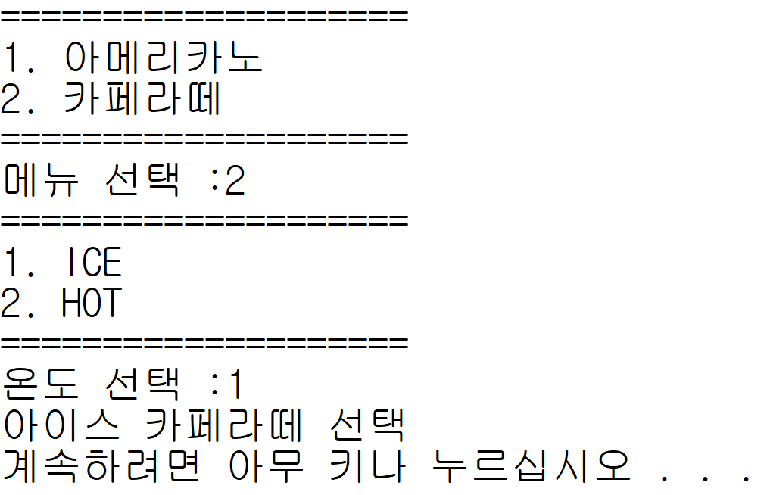
실습

